Slide 1
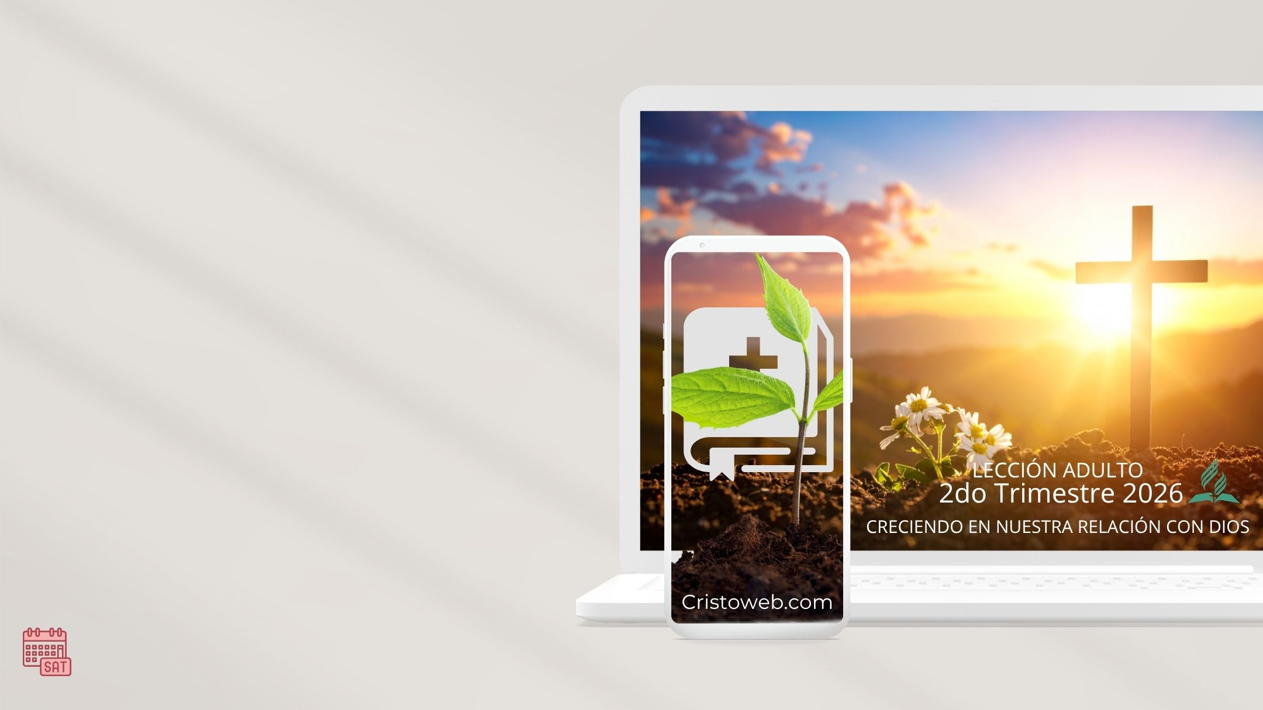
EL PAPEL DE LA BIBLIA
Versículo para memorizar
«Porque la palabra de Dios es viva y eficaz, más cortante que cualquier espada de dos filos. Penetra hasta partir el alma y el espíritu, las coyunturas y los tuétanos, y discierne los pensamientos y las intenciones del corazón» (Heb. 4: 12).
Sábado 25 de abril 2026
Lección 4

Slide 2
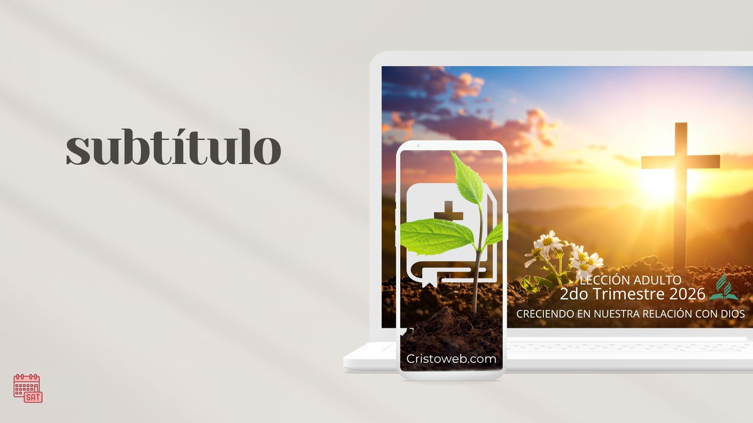
Fuente de verdad

Slide 3

¿Por qué intenta
Satanás alejarnos
de las Escrituras?
Porque la Biblia
es el arma más poderosa para
revelar sus engaños
y guiarnos a la
salvación.
1

Slide 4

17 Tomen el casco de la salvación y la espada del Espíritu, que es la palabra de Dios.
Efe. 6: 17 NVI

Slide 5
12 Sin duda, la palabra de Dios es viva, eficaz y más cortante que cualquier espada de dos filos. Penetra hasta lo más profundo del alma y del espíritu, hasta la médula de los huesos, y juzga los pensamientos y las intenciones del corazón.
Heb. 4: 12 NVI

Slide 6

Satanás sabe que la poderosa Palabra de Dios lo hace impotente. Sabe que la oración y el estudio de la Biblia son las armas más poderosas que la humanidad puede usar contra él (Efe. 6: 17, 18; Heb. 4: 12), así que hace todo lo posible para impedir que estudiemos las Escrituras y oremos. Sabe que las palabras de Dios son poderosas y que no solo dieron existencia a este mundo (Sal. 33: 6), sino también pueden resucitar a los muertos (Juan 11: 41-44) y darnos fuerzas para vencer (Mat. 4: 1-11).
A
Lección del domingo.

Slide 7
¿Bajo qué autoridad
debemos estudiar
la Palabra?
Bajo la autoridad
total de Dios, considerando la
Biblia como un todo y sometiendo nuestra razón a su sabiduría.
2

Slide 8
9 Como son más altos los cielos que la tierra, así son mis caminos más altos que vuestros caminos, y mis pensamientos más que vuestros pensamientos.
Is. 55: 9

Slide 9
16 Toda la Escritura es inspirada por Dios, y útil para enseñar, para redargüir, para corregir, para instruir en justicia, 17 a fin de que el hombre de Dios sea perfecto, enteramente preparado para toda buena obra.
2 Tim. 3: 16-17

Slide 10
Es posible que la razón haga a un lado a Dios para tratar de resolver las cosas por su cuenta, lo que implica colocar al yo a la par de Dios o por encima de él a la hora de pensar. Cuando nos sentimos importantes, seguros de nosotros mismos, autosuficientes y sin necesidad de nada, descuidamos nuestra relación con Dios y confiamos en nuestro propio conocimiento limitado y en nuestro raciocinio defectuoso y falible.
B
Lección del lunes.

Slide 11
¿Qué define la validez de la verdad bíblica?
La Biblia es la
fuente suprema de la verdad porque es el testimonio inmutable de Jesús y expresa la voluntad divina.
3

Slide 12
17 Santifícalos en tu verdad; tu palabra es verdad.
Juan 17: 17

Slide 13
105 Lámpara es a mis pies tu palabra, Y lumbrera a mi camino.
Salmos 119: 105

Slide 14
8 Jesucristo es el mismo ayer, y hoy, y por los siglos.
Heb. 13: 8

Slide 15
Jesús dijo: «Yo soy [...] la verdad» (Juan 14: 6). Su Palabra da testimonio de él como la verdad más plena y pura. La Biblia y solo ella debe ser la fuente por excelencia de lo que entendemos por verdad. Todas las demás fuentes deben ser probadas mediante la Palabra de Dios, incluso lo que consideramos «razonable».
C
Lección del martes.

Slide 16
¿Cuál es el requisito para
que la Biblia transforme
nuestra vida?
Acercarse a ella con
fe en Cristo, humildad
y un corazón abierto a la iluminación del Espíritu Santo.
4

Slide 17
14 Pero el hombre natural no percibe las cosas que son del Espíritu de Dios, porque para él son locura, y no las puede entender, porque se han de discernir espiritualmente.
1 Cor. 2: 14

Slide 18
11 En mi corazón he guardado tus dichos, Para no pecar contra ti.
Salmos 119: 11

Slide 19
La Palabra de Dios obra en nosotros cuando creemos. Cuando abres tu Biblia y crees que Dios tiene algo que decirte a través de ella, él te hablará y obrará en tu vida. Mucho depende de tu fe y de tus expectativas. La buena noticia es que, aunque tu fe sea muy pequeña, Dios puede hacerla crecer (Mar. 9: 24; Luc. 17: 6).
D
Lección del jueves.

Slide 20

¿Quieres que la Biblia transforme tu vida por fe en Cristo y con iluminación del Espíritu Santo?

